Slide 1
Fablab Nova Friburgo

Slide 2
TÓPICOS QUE SERÃO ABORDADOS
BOAS PRÁTICAS DA UNIDADE
PROJETOS INSTITUCIONAIS
ATENDIMENTO AO PÚBLICO EXTERNO
CURSOS DISPONÍVEIS / PROPOSTA DE CURSOS
SGE / NOVA SISTEMÁTICA

Slide 3
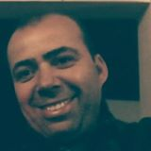
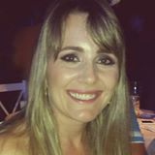
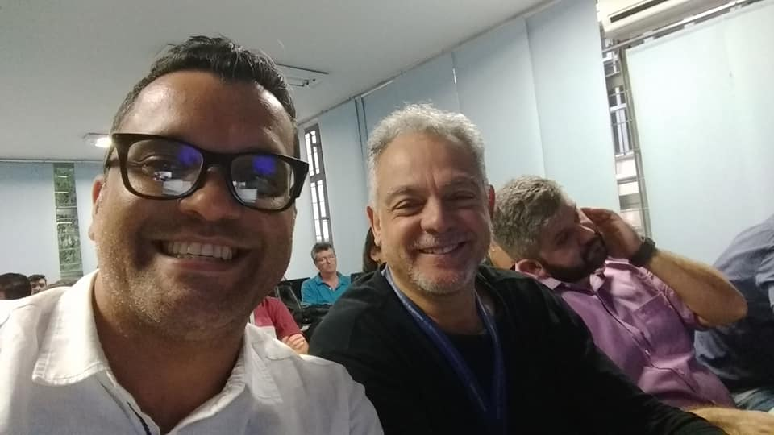
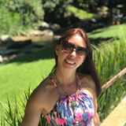
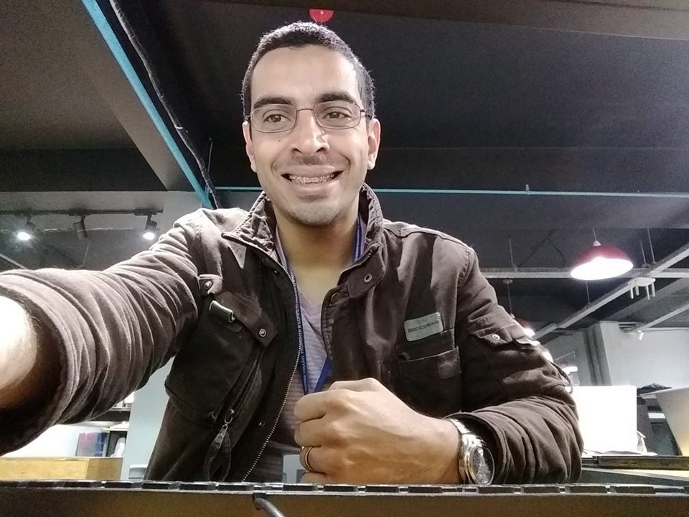
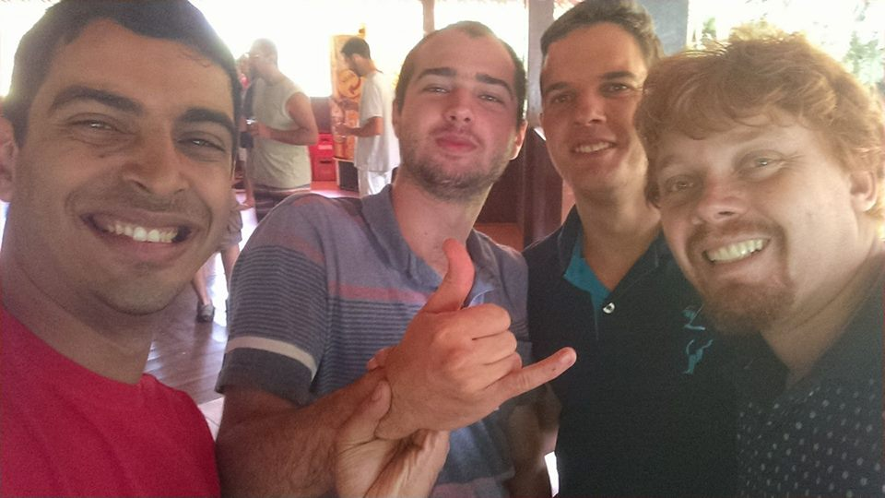
A EQUIPE
Gil – Coordenador EP
Tissiane - Pedagoga
Marcio – Técnico de educação
Cláudia - Pedagoga
Felipe - Instrutor
Antônio - Instrutor

Slide 4
Boas práticas
Vídeo aulas
Autonomia na montagem do horário do LAB
Projetos integradores
Lean Educacional

Slide 5
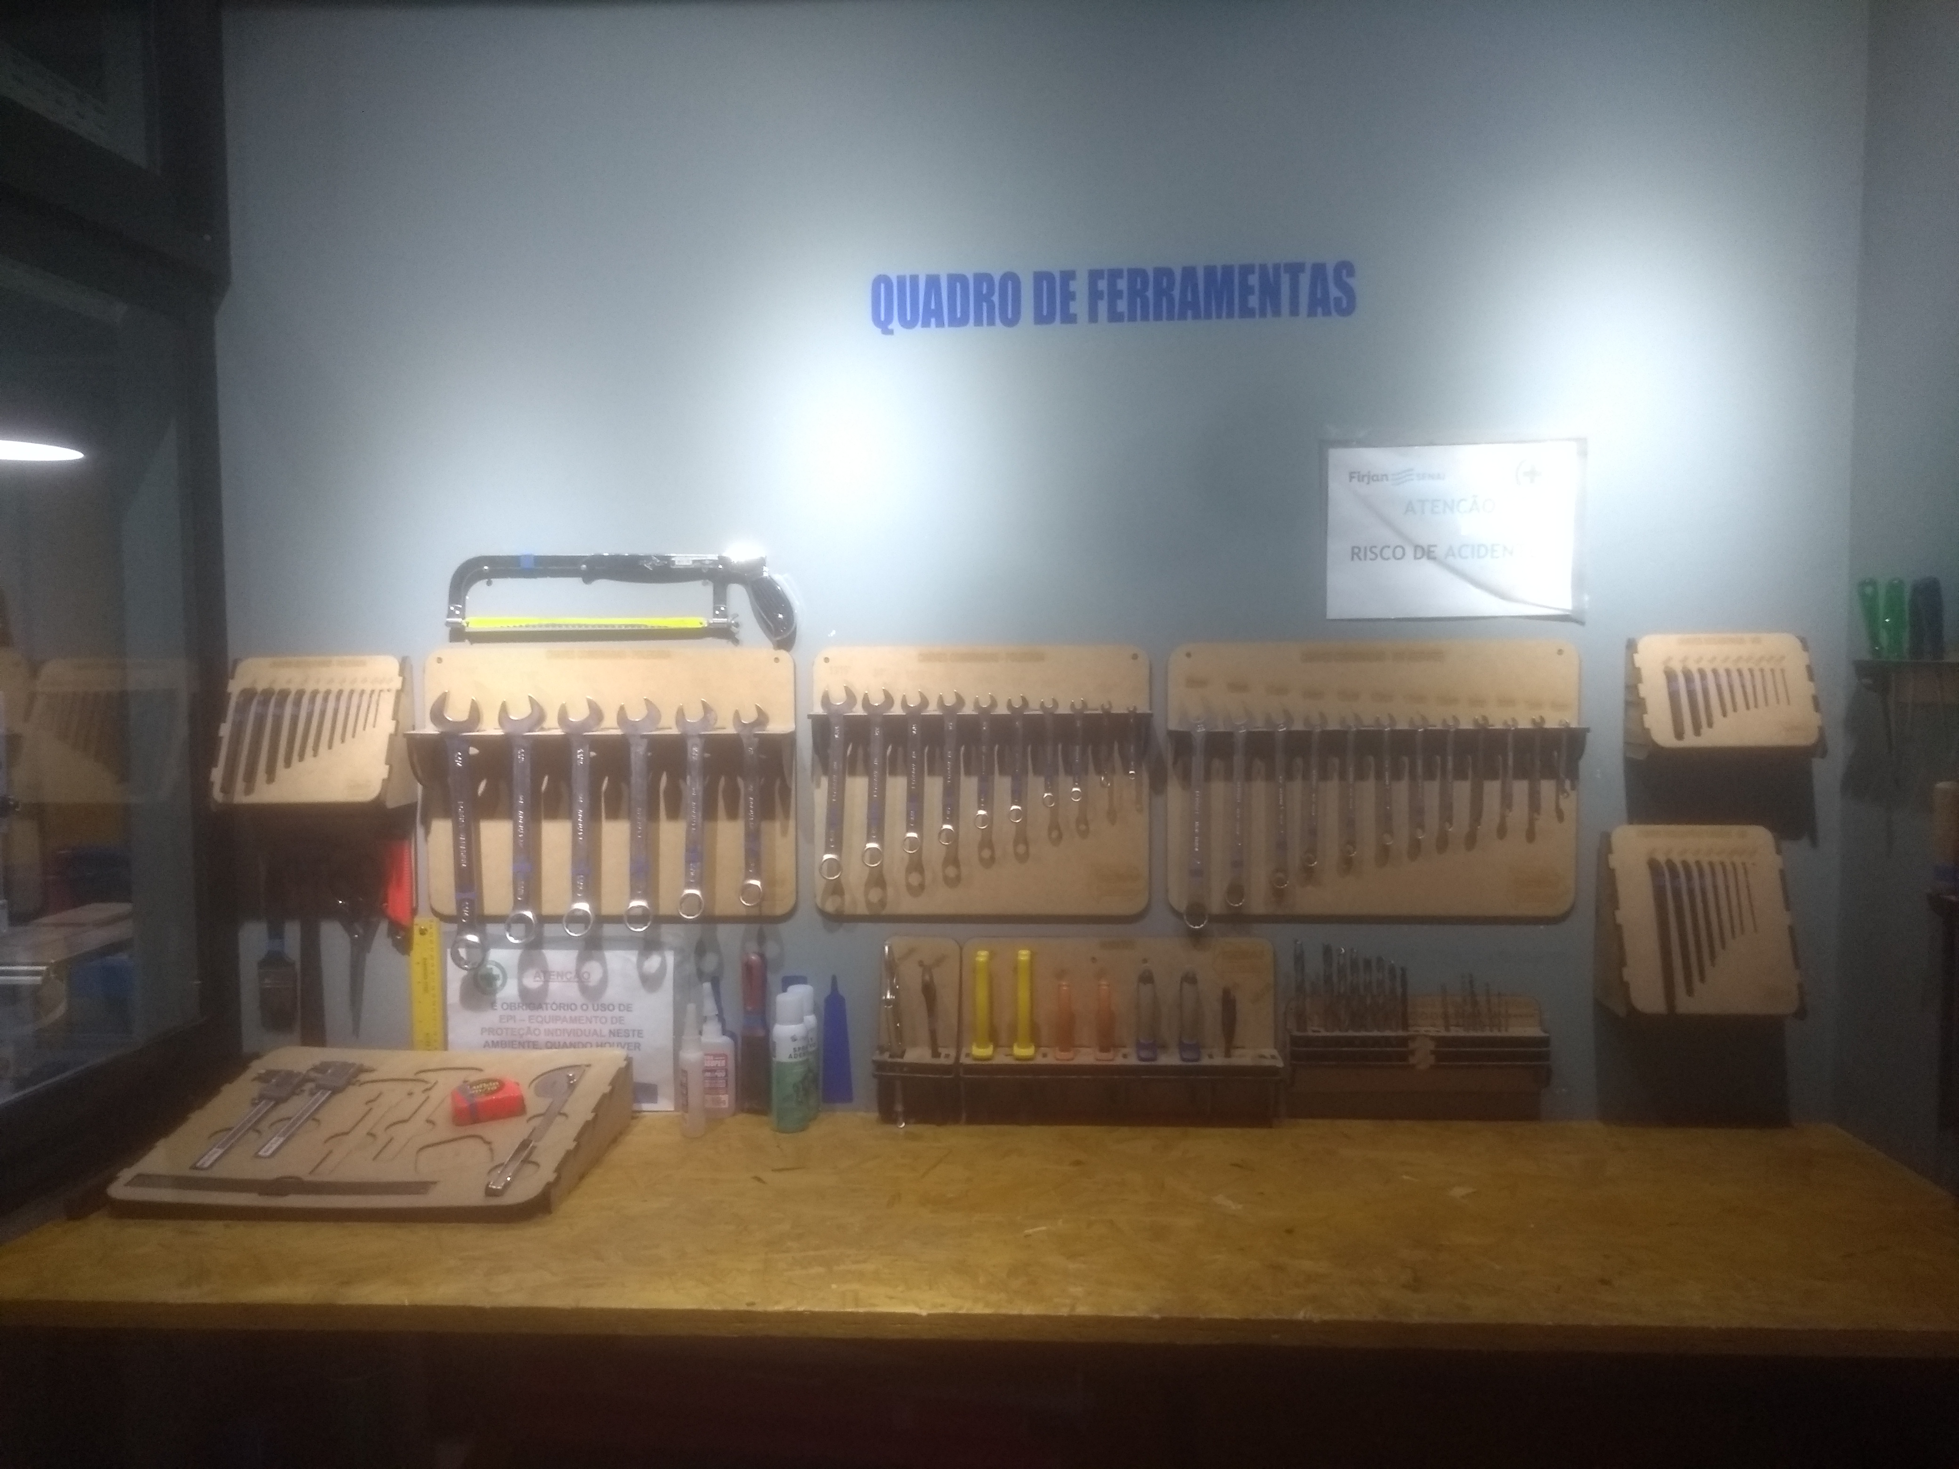
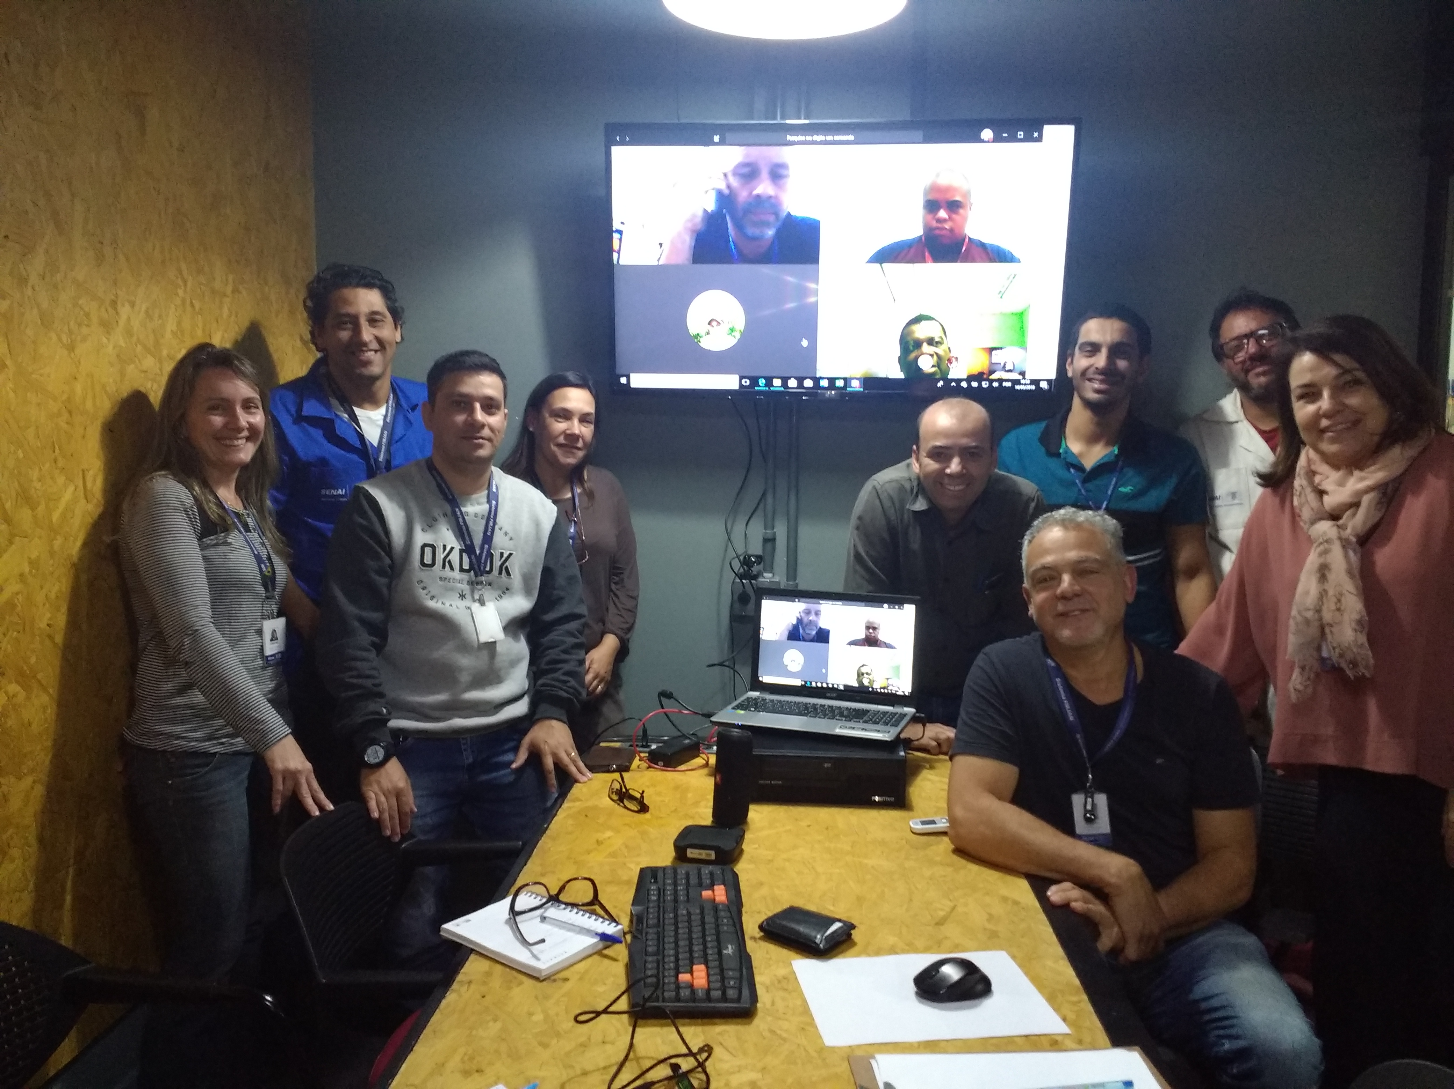
LEAN EDUCACIONAL
SEM DESPERDÍCIOS
GANHO EM PRODUÇÃO
GESTÃO A VISTA
FÁCIL MANUTENÇÃO E REPOSIÇÃO DE MATERIAS
IMPLANTAÇÃO DE UMA NOVA CULTURA

Slide 6
PORTIFÓLIO
OFICINA DE INICIAÇÃO
ASSISTENTE DE PROJETO FABLAB
IMPRESSÃO 3D

Slide 7
Assistente FABLAB - Metodologia
Avaliação Transparente
Modelo de Startup
Proposta de mudança do nome do curso para DESIGNER DE NEGÓCIOS EM AMBIENTE MAKER
Curso dividido em etapas :
Oficina de iniciação ao SENAI FABLAB
Desenvolvimento do projeto 1
Negócio - Imersão - Ideação
Prototipação
Desenvolvimento do projeto 2
Dois instrutores atuando simultaneamente. (Gestão e Técnico)

Slide 8
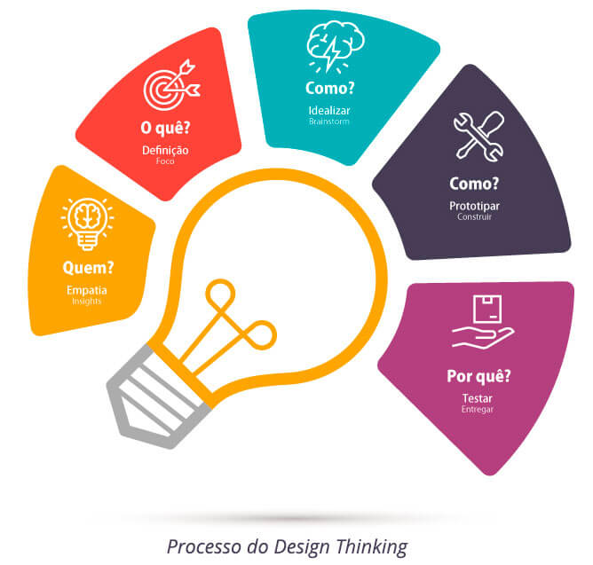

Slide 9
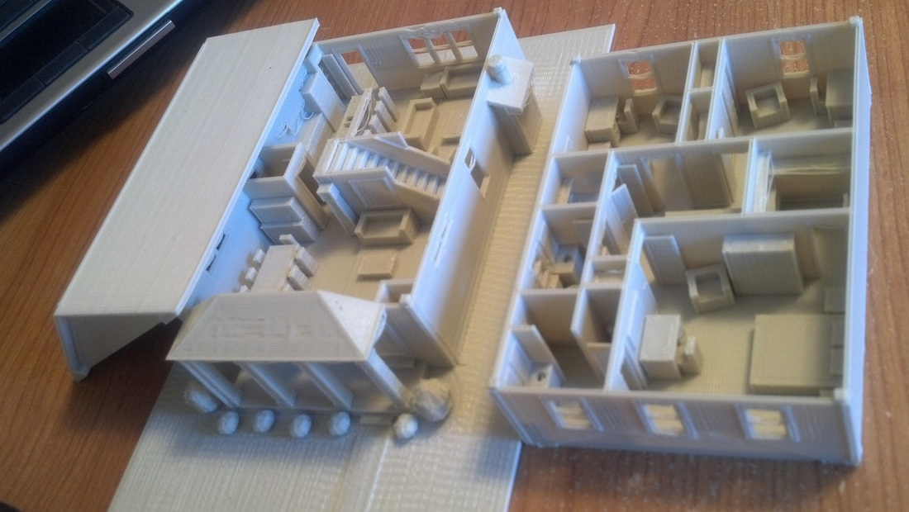
PROPOSTAS DE CURSOS
IMPRESSÃO 3D PARA ARQUITETURA

Slide 10
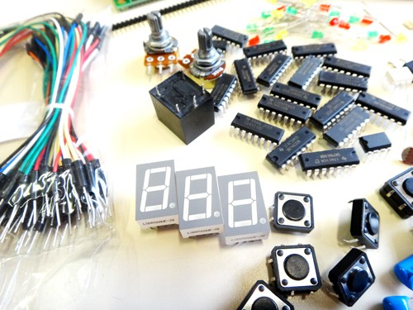
PROPOSTAS DE CURSOS
ELETRÔNICA COM ARDUÍNO

Slide 11
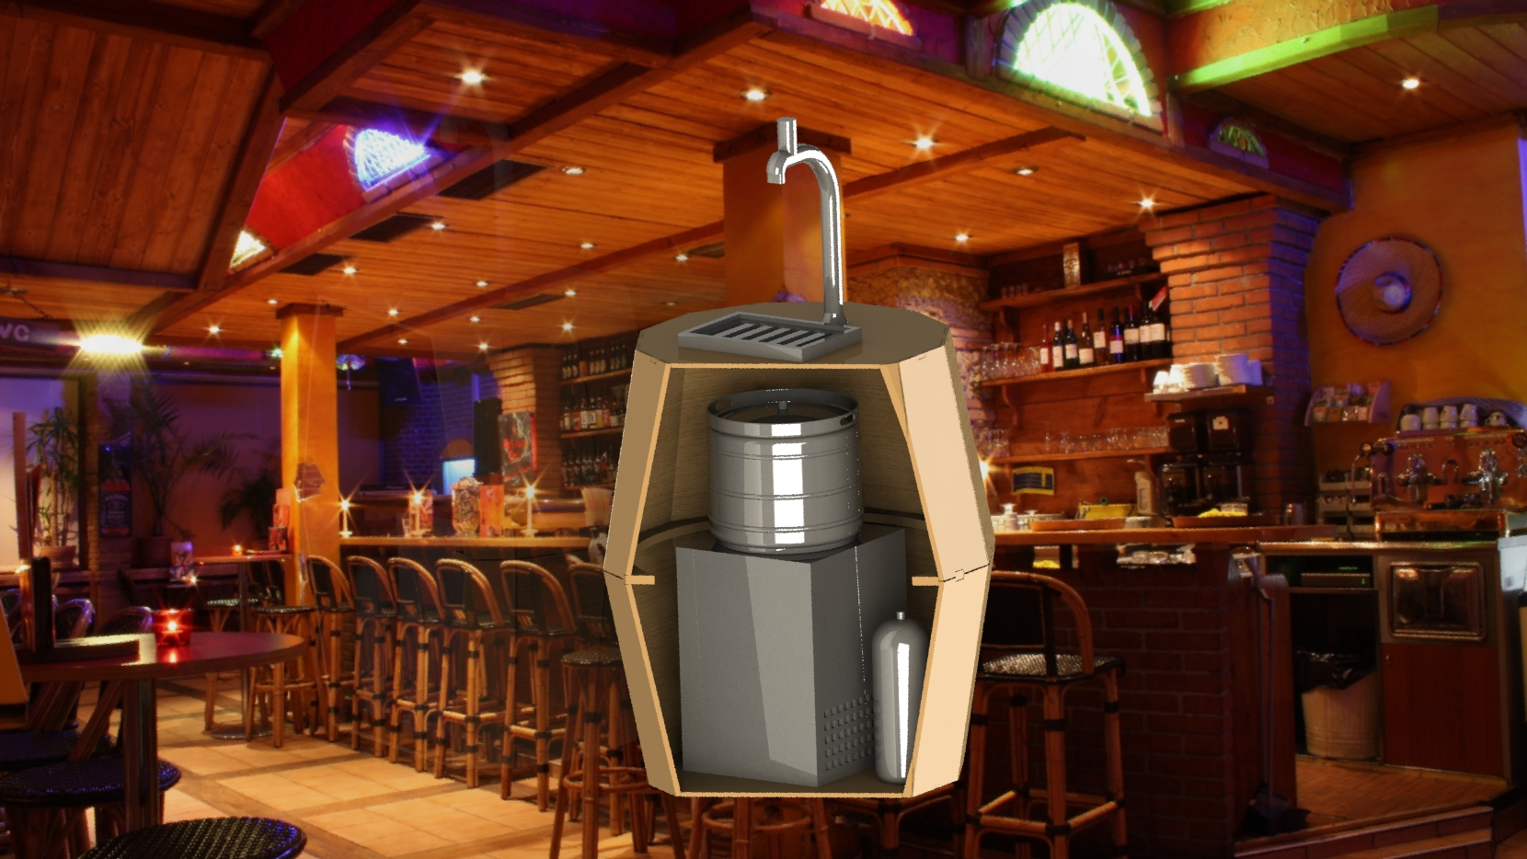
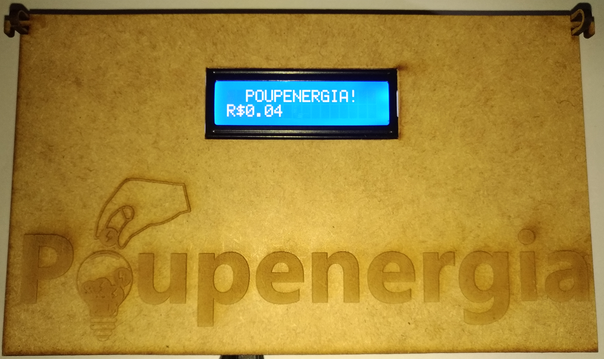

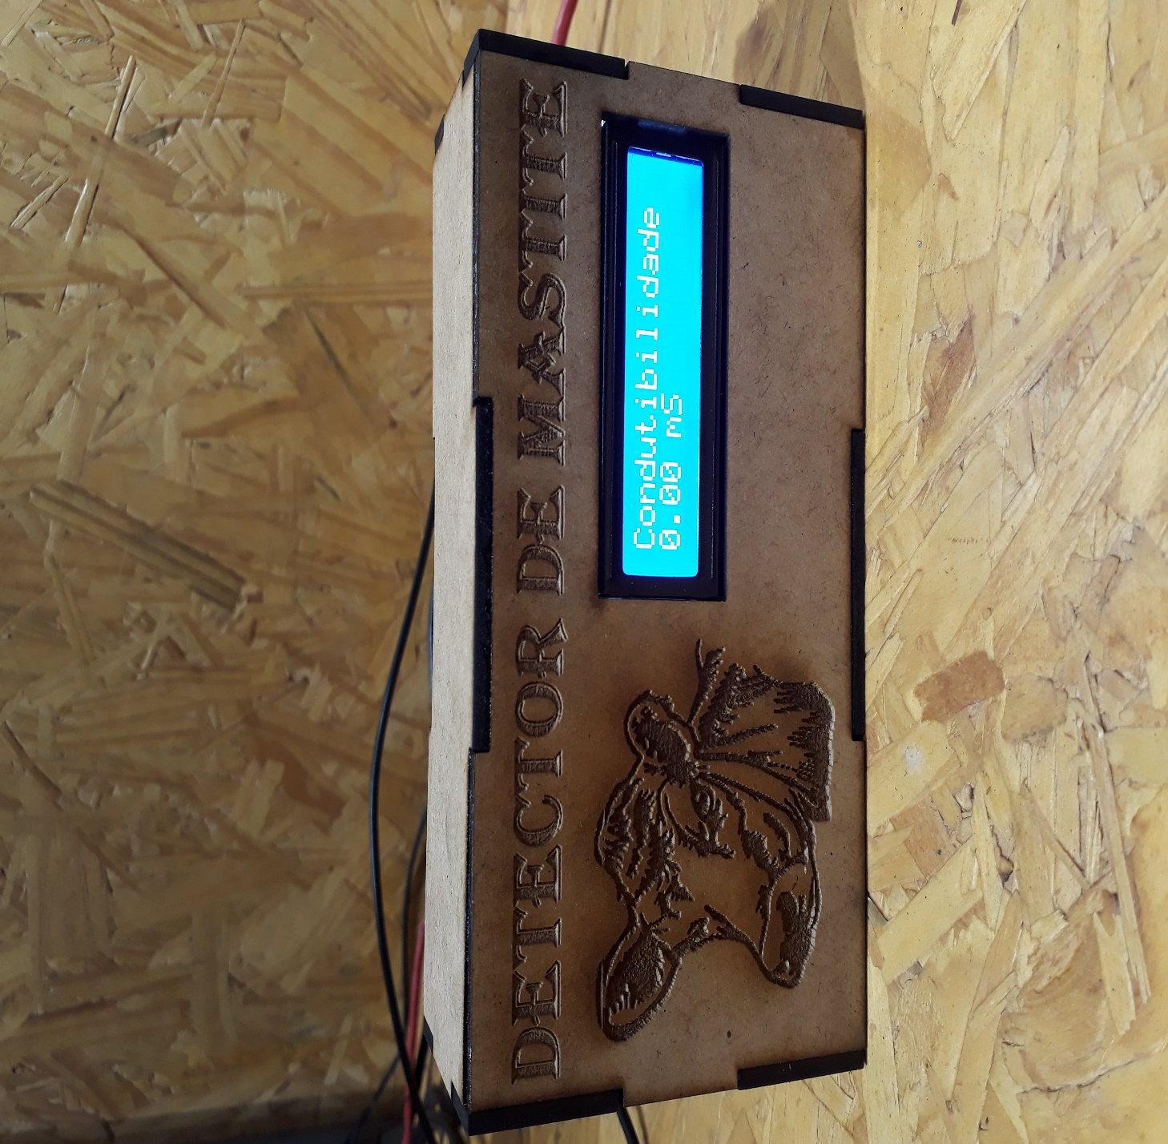
PROJETOS

Slide 12
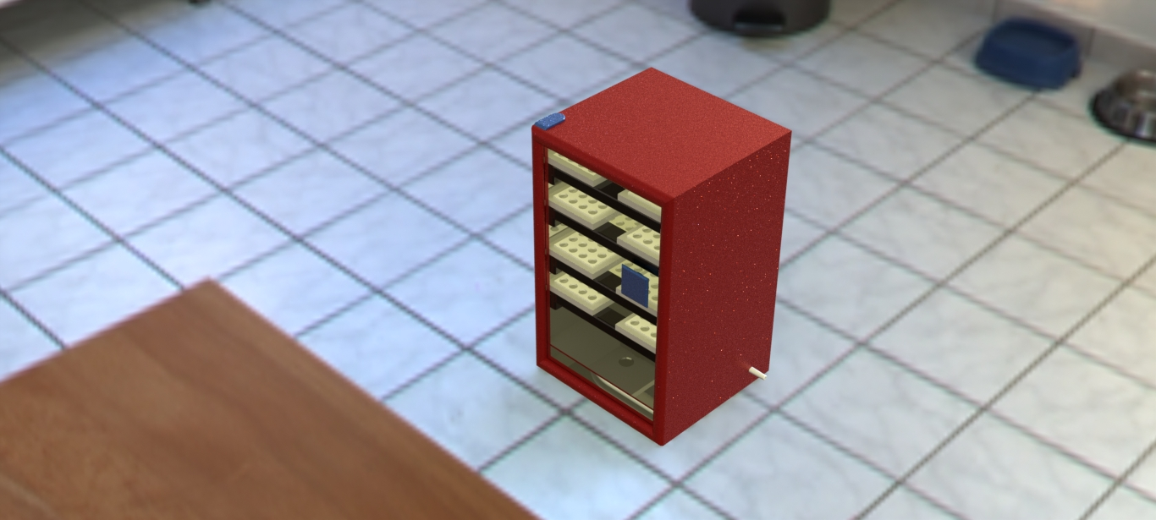
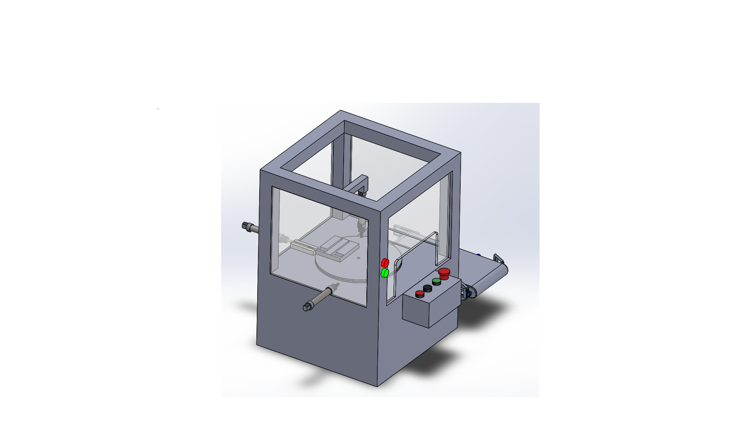
SENAI + INDÚSTRIA

Slide 13
ATENDIMENTO AO PÚBLICO INTERNO
PROPOSTAS FUTURAS
TREINAMENTO EFETIVO DOS INSTRUTORES QUANDO ESTÃO COM SUAS TURMAS DENTRO DO LABORATÓRIO;
TODO INSTRUTOR SER UM INSTRUTOR MAKER;
AUTONOMIA DOS INSTRUTORES PARA UTILIZAR O LABORATÓRIO;
CRIAÇÃO DE UM PROGRAMA DE PONTOS PARA O INSTRUTOR;
ATENDIMENTO AO PÚBLICO EXTERNO
ABRIR O FABLAB PARA PÚBLICO EXTERNO – MODELO PRÓXIMO AO EXECUTADO PELA CASA FIRJAN;
PARCERIAS – EX PROJETO NOVARE
OPEN DAY

Slide 14

SGE E NOVA SISTEMÁTICA

Slide 15

OBRIGADO!

